Slide 1



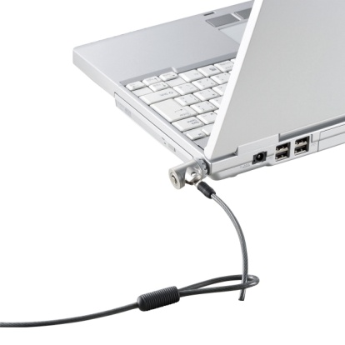
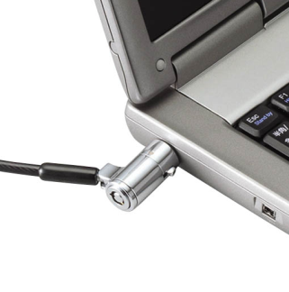

盗難防止対策 “セキュリティワイヤー”
休日明けのオフィス
パソコンの盗難被害に気づいた！
デスクにあるはずのノートPCがない！
パソコンがなければ仕事にならないし、
情報漏えいが起きないか心配だ。
■入室にはセキュリティーカード、で安心？
盗難は内部犯行が多い！
盗難は「転売」も目的のひとつに！
入室にセキュリティーカードが必要、
でも安心はできません。
・従業員による内部犯行
・清掃業者を含む出入業者
内部犯行で起こるパソコン盗難の目的は、
大きく２つ存在します。
・機密データの取得
・転売による現金化
■セキュリティーワイヤーという解決策
ワイヤーで物理的に結びつける
多くのパソコン本体に設けられているセキュリティスロットにワイヤー錠をつけて、パソコンを物理的にロックします。
「ロック方式」×「ワイヤーの太さ」
「鍵の管理方法」
を選択することが可能です。
個人情報保護法の施行以降、セキュリティーワイヤーの選択が増加！
個人情報に関して本人の権利や利益を保護するため、個人情報を5000件以上取り扱う事業者などに一定の義務を課す、個人情報の保護に関する法律。（2005年4月1日全面施行）
事業者は個人情報のデータが外に漏れないように安全に管理するなど、必要な措置を講じる義務が課せられ、その解決策のひとつとしてセキュリティーワイヤーが選択されています。
■ワイヤーだけで本当に盗難防止できる？
シリンダ錠が残っていると転売不可に
5mm近くあるワイヤーの切断は短時間ではできず、盗難防止の一助となります。
仮にワイヤーが切れたとしてもシリンダー錠がついた状態。
無理に外そうとするとパソコン本体が割れたり、と傷が残ります。
そのような状態では中古業者は買い取りを拒否しますので、
転売できません。

Slide 2


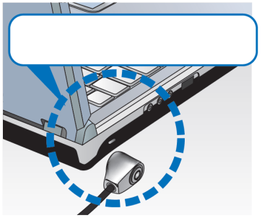
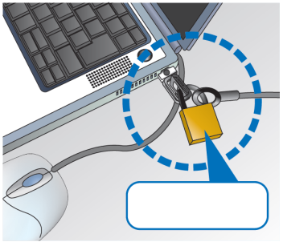





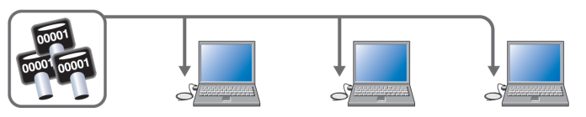
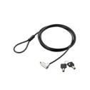

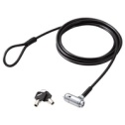
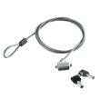
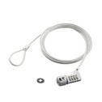
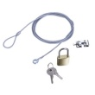
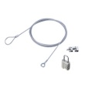

1
ロックする機器を決定します。
2
鍵のロック方式を決定します。
ロックする機器を確認して選択します。
3種類のロック方式から選択します。
破損しにくいシリンダ錠がオススメです。
パソコン本体
セキュリティースロットを使用してパソコン
本体をロック
パソコン本体＋マウス・テンキー
セキュリティースロットを使用してパソコン
本体をロックし、ロックパーツにケーブルを通すことでマウスやテンキーも同時にロック
錠を直接取り付けるタイプ。
カギを使って開閉します。
セットする機器に予め設けられている
セキュリティスロットを使ってロックします。
3桁（4桁）の数字を合わせて
開場するタイプ。
ケーブルをロック
パーツに通します。
南京錠を使ってロックする
オーソドックスなタイプ。
3
鍵の管理方法を決定します。
通常キー以外に、鍵の管理方法に合わせたバリエーションを選択できます。
マスターKey
統一Key
複数の異なるカギ全てを、1本のキーで開閉できます。
パソコン使用者がキーを保管・管理する場合、異なるカギが
複数必要になります。
マスターKeyなら管理者は、1本のキーでこれら全てのカギを
開閉することができます。
※マスターKeyは、10本以上のご注文で2本、1～9本のご注文で1本付属
複数のカギ全てを同じカギで揃えることができます。
パソコン使用者はキーを持たず、管理者が一括してキーの保管をする場合、
統一Keyなら全て同じカギなので管理に便利です。
ロックする機器 | ロック方式 | ワイヤー径 | 写真・図面 | 仕様 | 型番 （通常キー） | 税別価格 | バリエーション
 |  | 4.5mm ● |  | ワイヤー長：2.0m シリンダ錠の厚み：11mm 鍵×2 | ESL-7T | ￥5,800 | ■マスターKey ESL-7TM ￥6,900 ■統一Key ESL-7TS ￥6,400
 |  | 4.0mm ● |  | ワイヤー長：1.9m シリンダ錠の厚み：12mm 鍵×2 | ESL-7U | ￥4,900 | ■マスターKey ESL-7UM ￥5,900 ■統一Key ESL-7US ￥5,400
 |  | 5.0mm ● |  | ワイヤー長：2.0m シリンダ錠の厚み：16mm 鍵×2 | ESL-30 | ￥5,500 | ■マスターKey ESL-30M ￥6,500 ■統一Key ESL-30S ￥6,000
 |  | 4.0mm ● |  | ワイヤー長：1.7m シリンダ錠の厚み：20mm 鍵×2 | ESL-7C | ￥4,800 | ■マスターKey ESL-7CM ￥5,500 ■統一Key ESL-7CS ￥5,000
 |  | 3.8mm ● |  | ワイヤー長：1.7m 4桁ダイヤル錠 | ESL-37 | ￥4,000
 |  | 2.2mm ● |  | ワイヤー長：1.7m 南京錠×1、鍵×2 ロックパーツ×1 | ESL-3 | ￥1,980 | ■マスターKey ESL-3M ￥2,800 ■統一Key ESL-3S ￥2,200
 |  | 2.2mm ● |  | ワイヤー長：1.7m 3桁ダイヤル錠 ロックパーツ×1 | ESL-10 | ￥1,980 | ■マスターKey ESL-10M ￥4,500
シリンダ錠が薄い
パソコン本体
シリンダ錠が薄い
セットする機器に予め設けられている
セキュリティスロットを使ってロックします。
パソコン本体＋マウス・テンキー
ケーブルをロック
パーツに通します。
お問い合わせ先
エレコム株式会社
http://www.elecom.co.jp
本ドキュメントの作成にあたっては細心の注意を払っていますが、本ドキュメントの記述の誤りや欠落があっても
エレコム株式会社、ロジテック株式会社、ハギワラソリューションズ株式会社はいかなる責任も負わないものとする。本ドキュメントおよび記述内容は予告なしに変更されることがあります。
本ドキュメントは、作成日現在の情報をもとに作成されたものです、今後、価格の変更、仕様の変更、バージョン
アップ等により、内容の全部もしくは一部に変更が生じる可能性があります。

